Slide 1
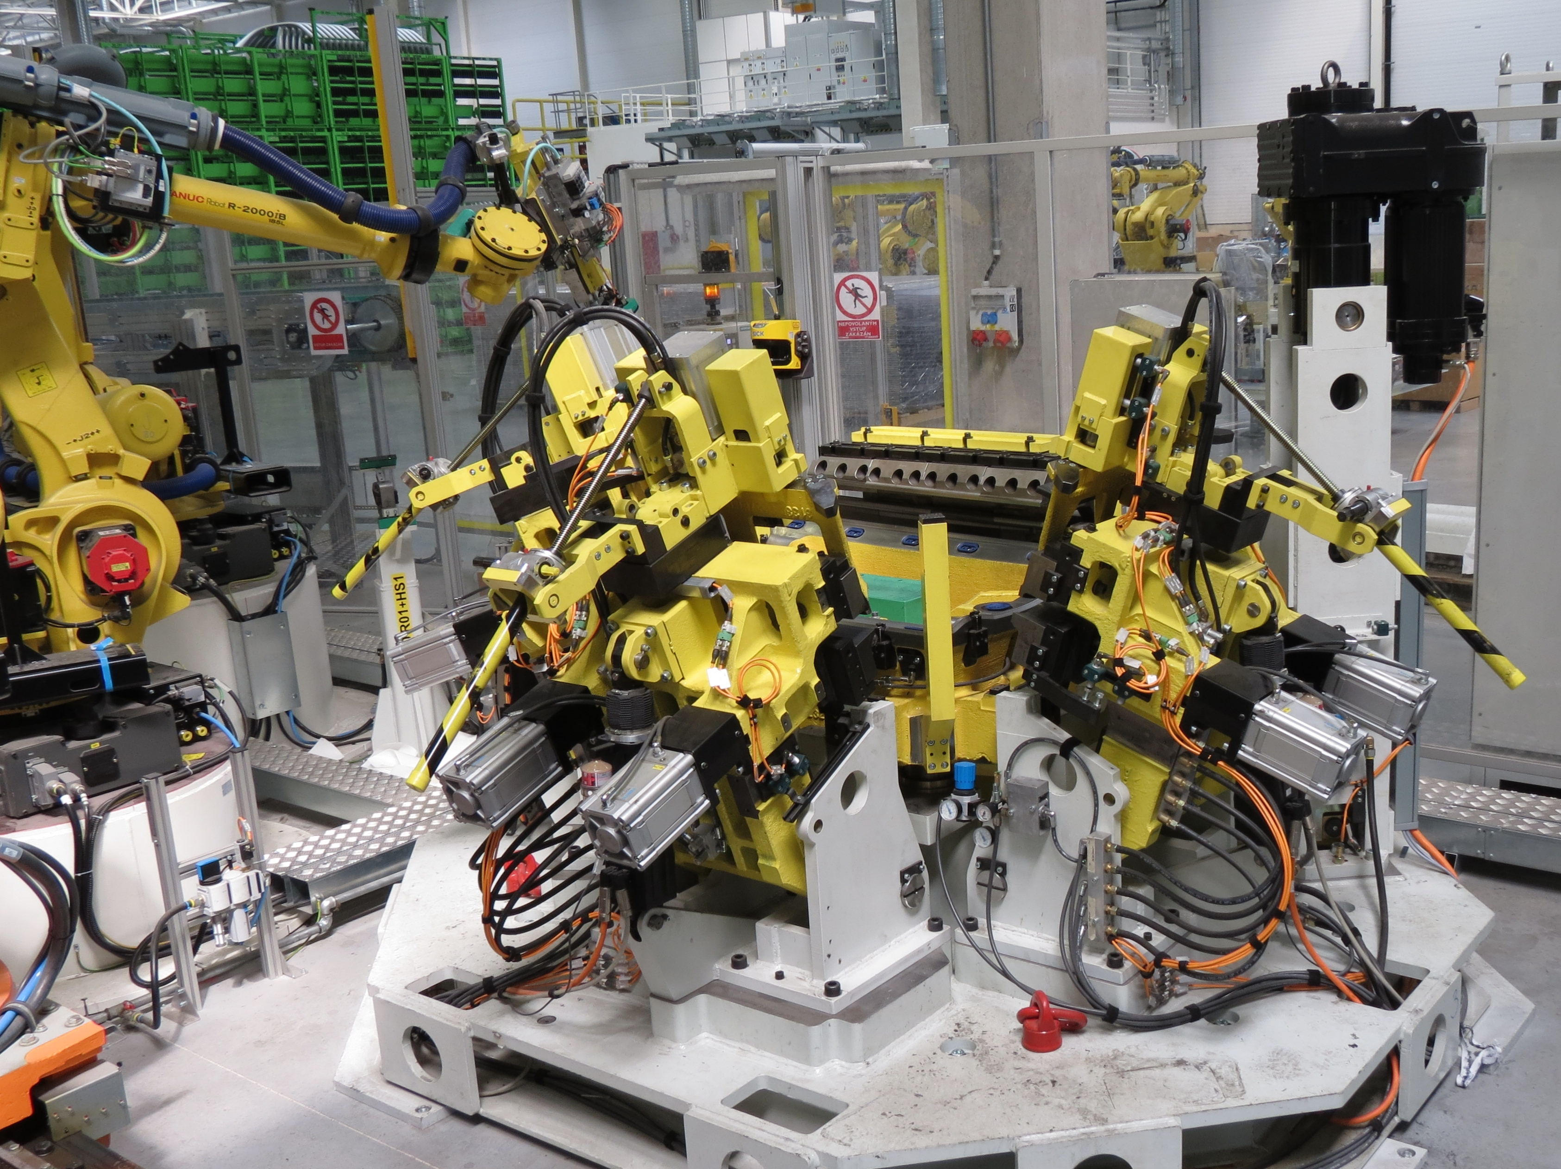
Zavedení nového obráběcího centra do výroby přípravků a nástrojů pro automotive
Vysoká škola technická a ekonomická v Českých Budějovicích
Ústav technicko-technologický
Autor práce: Marek Mikulášek
Vedoucí práce: Ing. Ján Majerník, PhD.
Oponent: Ing. Marek Šafář
Červen 2020

Slide 2
Důvody k řešení dané problematiky
Osobní zájem o téma
Prohlubování praktických znalostí
Navázání dlouhodobé spolupráce s firmou

Slide 3
Cíl práce
Analýza zavedení CNC obráběcího centra ve výrobě nástrojů a přípravků pro automobilový průmysl
Představení oddělení PSW-V její náplň práce uvnitř ŠKODA AUTO
Analýza portfolia obráběcích možností v rámci PSW-V
Porovnání technických parametrů obráběcích center
Porovnání obrobení konkrétní součásti TRIMLL3013/TRIMILL6535

Slide 4
Použité metody
Rozhovory s odbornými pracovníky
Metody sběru dat
Analýza a porovnání dat
Úprava modelů a výkresové dokumentace
CNC programování a simulace

Slide 5
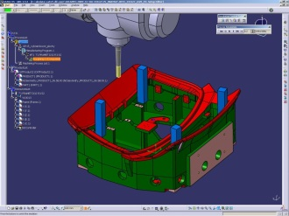
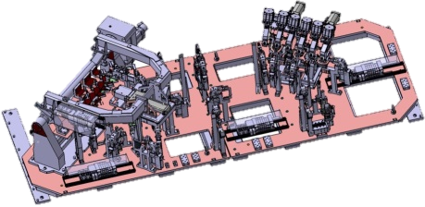
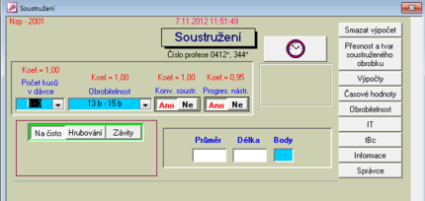
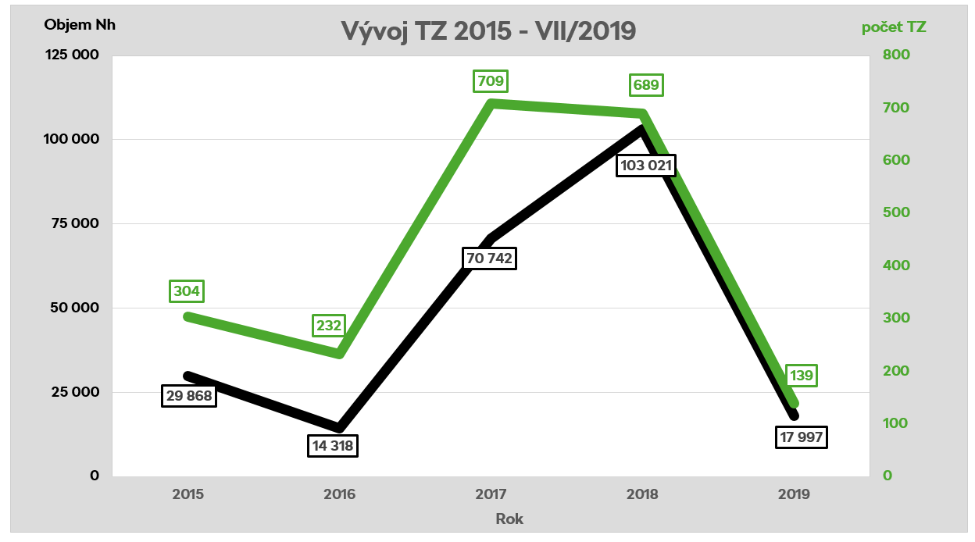
Hlavní činnosti PSW-V
PROGRAMOVÁNÍ
NORMOVÁNÍ METODIKA
POPTÁVKY KOOPERACE
PSW-V
TECHNOLOGIE
Notes:
Tvorba technologických postupů
Tvorba programů pro CNC stroje
Tvorba norem spotřeby času
Tvorba cenových nabídek
Tvorba technických zadání pro externí výrobu
Zkoušky nových nástrojů a inovace
Optimalizace výroby a snižování nákladů
Tvorba podkladů pro investice a obnovu strojů
Kapacitní rozvahy a strategie struktury výroby
Tvorba harmonogramů výroby

Slide 6
Přehled výroby PSW-V
Rozdělení zakázek 2019
71% Projekty ŠKODA (SK370, SK38x,..)
8% Projekty Indie
8% Externí zákazníci
2% Vývoj Česana (prototypové nástroje)
9% Údržby ŠKODA, UNI díly
2% Motorsport
Notes:
SK316/5 ENYAQ
SK316/6 ENYAQ SUV
SK382 OCTAVIA COMBI
SK381 OCTAVIA LIMUZINA
SK370/4 KAMIQ
SK370/3 SCALA
SK270 FABIA

Slide 7
Portfolio strojů NC a CNC strojů
4x DMU DECKEL 5ax (Heidenhein)
1x TAJMAC 3ax (Heidenhein)
1x TRIMILL 5ax (FIDIA)
1x TRIMILL VM6535 (Heidenhein)
2x TOS PRIMA 5ax (Heidenhein)
1x WKV 100 (Heidenhein)
1x Brus na plocho (Favretto / ELB)

Slide 8
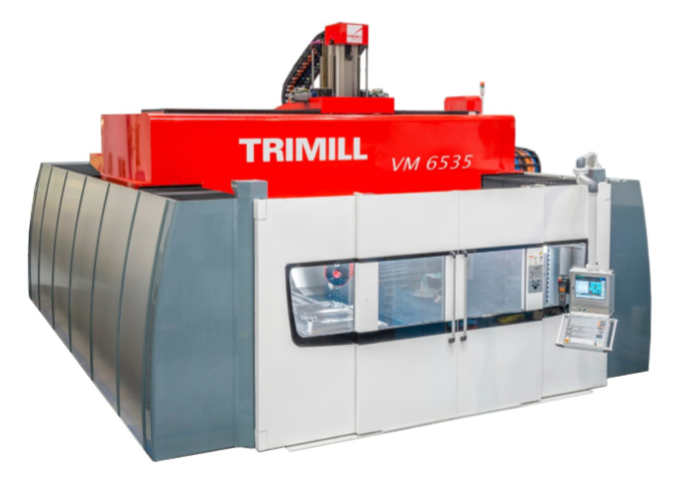
Porovnání TRIMILL 3013/TRIMILL 6535
Parametr | TRIMILL 3013 | TRIMILL 6535
Řídící systém | FIDIA | HEIDENHEIN
Rozměry stolu | 1 800 x 1 800 | 7 000 x 3 800
Otáčení | Stůl 0 - 360° | Hlavy ± 240 °
Osa X | 3 000 mm | 6 500 mm
Osa Y | 1 300 mm | 3 500 mm
Osa Z | 1 000 mm | 1 500 mm
Rozteč mezi stojany | 2 200 mm | 5 200 mm
Výkon vřetena | 25 kW | Hrubovací 52 kW Univerzální 40 kW Dokončovací 29 kW
Otáčky | 10 000 ot/min | Hrubovací 2 500 ot/min Univerzální 10 000 ot/min Dokončovací 24 000 ot/min
Počet pozic v zásobníku | 10 | 32

Slide 9
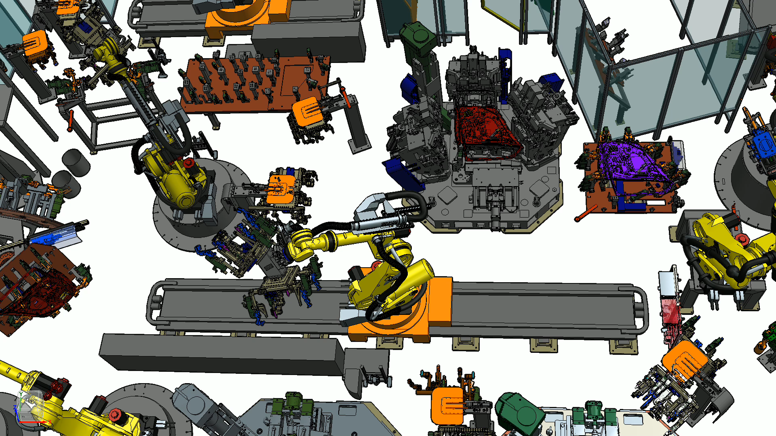

Slide 10
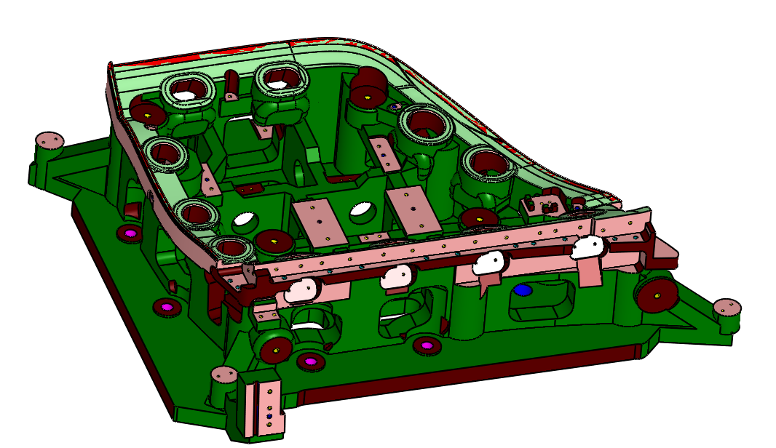
Testovací lože pro stroj TRIMILL 6535
Obrobení odlitku lože
    odlitek 1.2320, zušlechtěno na 1100MPa
    přídavky na tvaru a funkčních plochách 10-15mm
    rozměry lože 1530x1320x510
Odhadovaná pracnost 87 Nh
Požadovaná přesnost
    Tvar ±0,05
    Kalibrické otvory ±0,02
    Ostatní otvory ±0,1
Notes:
Ocelolitina je litá ocel a bývá používána jako ideální varianta mezi litinou nebo ocelí. Její vlastnosti jsou z pravidla v rozmezí mezi litinami a ocelemi a používají se v případech potřeby odlitých dílců s vyšší pevnosti než má litina.

Slide 11
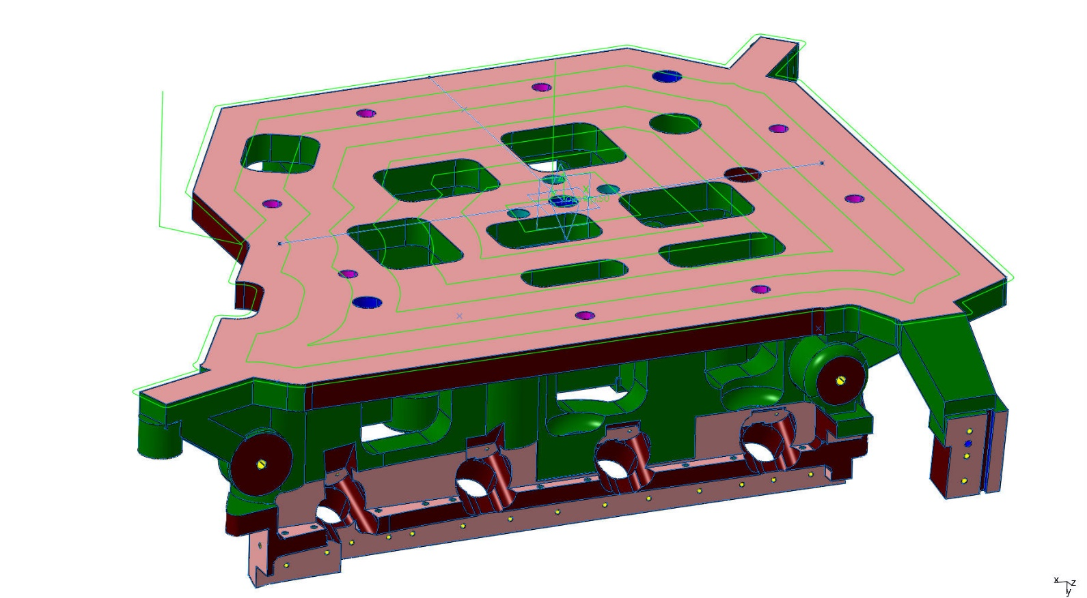
Porovnání obrobení součásti lože
- 63 %

Slide 12
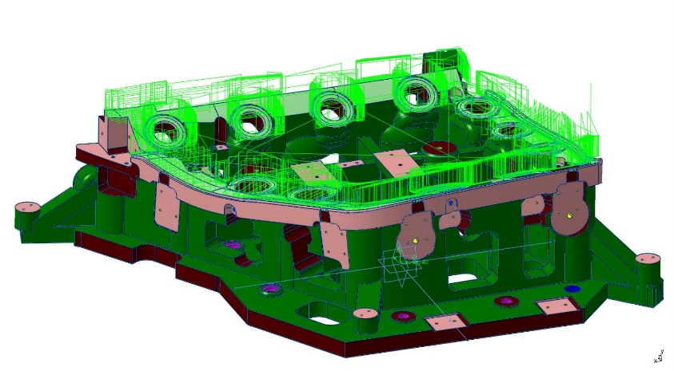
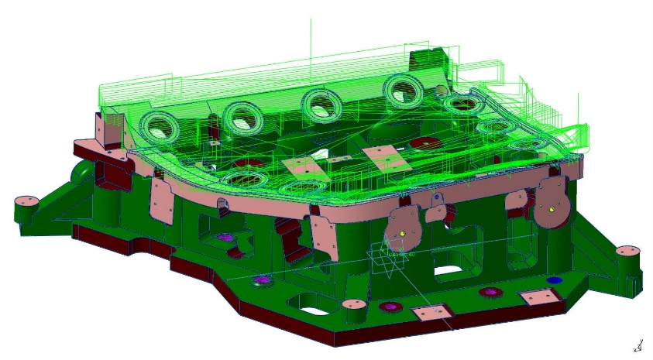
Porovnání obrobení součásti lože
- 31 %

Slide 13
Závěrečné shrnutí
Zproduktivnění obrábění dílů - 10 % - 35 %
dosaženo: zvýšenou tuhostí stroje
zvýšenou přesností stroje
zvětšeným pracovním prostorem stroje
3 výměnné nástrojové hlavy
vyšší posuvy a otáčky stroje
Zvýšení dosahované přesnosti obrábění
- Trimill 3013 přesnost ±0,1 - ±0,2mm
- Trimill 6535 přesnost ±0,05mm
dosaženo: zvýšenou tuhostí stroje
zvýšenou přesností stroje
zvětšeným pracovním prostorem stroje

Slide 14
Doplňující otázky
Z jakého důvodu se nedoporučuje obrábět železné materiály diamantovými nástroji?
V kapitole Vysokorychlostní obrábění jsou zmínky o obrábění vysokými posuvnými rychlostmi (vf). Jaké jsou doporučené vf pro technologii HSC?
Notes:
Důvodem tohoto faktu je, že diamant je schopen rozpouštět se a reagovat s těmito kovy. Při obrábění pak vzniká zvýšené opotřebení funkčních ploch nástroje v důsledku difúze uhlíku do obrobku a současně dochází k urychlení grafitizace diamantu.

Slide 15

DĚKUJI ZA POZORNOST

